Slide 1
Reikningshald haustönn 2024
V-108-REHA

Slide 2
8. kafli
Bókun fastafjármuna
(Accounting for Long-Term Operational Assets)

Slide 3
Fastafjármunir (long-term operational assets)
vs.
Veltufjármunir (current assets)

Slide 4
Ákvæði úr lögum um ársreikninga 2006 nr. 3 17. janúar
10. tl., 1. mgr. 2. gr. Fastafjármunir: Eignir sem eru ætlaðar til notkunar í starfsemi fyrirtækis í a.m.k. 12 mánuði frá reikningsskiladegi.
45. tl., 1. mgr. 2. gr. Veltufjármunir: Þær eignir sem ekki teljast til fastafjármuna samkvæmt skilgreiningu 10. tölul.
43. tl., 1. mgr., 2. gr. Varanlegir rekstrarfjármunir: Efnislegar eignir sem eru notaðar til framleiðslu á vörum eða þjónustu, til útleigu eða í stjórnunarlegum tilgangi og eru ætlaðar til nota lengur en í eitt ár.

Slide 5
Eignir (upprifjun RR1)
,,Eignir eru verðmæti sem fyrirtæki ræður yfir og hafa orðið til á grundvelli viðskipta eða atburða sem átt hafa sér stað. Í þessum verðmætum felst hæfi til að afla fyrirtækinu tekna í framtíðinni“
Það er því sameiginlegt öllum eignum að í þeim verður að felast hæfi til að afla tekna.
Notes:
Frá reikningshalds sjónarhorni – þú átt og ræður yfir, varð til vegna viðskipta, lagt eigninna inn – í þessum verðmætum færst geta (geta notað þessi verðmæti) til þess að afla fyrirtæki til framtíðar.
Birgðir eru eign sem þú getur selt í framtíðinni
RR1 - Eign sem að þú notar til þess að afla tekjur fyrir fyrirtækið í framtíðinni.

Slide 6
Fastafjármunir
,,Varanlegir rekstrarfjármunir” eru efnislegar og áþreifanlegar eignir (tangible assets)
,,Óefnislegar eignir” eru óáþreifanlegar eignir (intangible assets)
Notes:
,,Varanlegir rekstrarfjármunir – tæki og vélar, allt sem þú getur snert, physical
,Óefnislegar eignir – nám, þekking, hugbúnaður, hugverk,

Slide 7
Bókun varanlegra rekstrarfjármuna
Kostnaðarverðsreglan – upprifjun:
,,Skrá ber eignir við upphaflegu kaupverði og skuldir við því viðskiptaverði sem gilti þegar til þeirra var stofnað”.
Í reglunni felst meðal annars að það skuli færa allan kostnað á eign sem fellur til við að koma henni í tekjuaflandi ástand.
Notes:
Kostnaðarverðsreglan - skrá upphaflegu kaupverði
Skoða birgðir, kostnaðverð við að vinna áfram, koma henni hingað
-

Slide 8
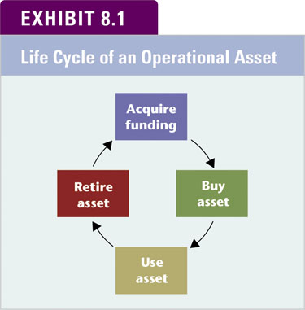
,Nýtingartími eigna
Notes:
Eignir eins og allt í þessu heimi hefur líftíma (nýtingartíma)
Fjármagna eignina, notar eignina, setur í helgan steinn ( hættir að nota) -> svo byrjar þetta aftur

Slide 9
Afskriftir varanlegra rekstrarfjármuna (depreciation expense)
Afskriftum er ætlað að mæta verðrýrnun varanlegra rekstrarfjármuna
Í lok afskriftartíma eru eignirnar skráðar í bókhald við ,,niðurlagsverði” eða „hrakvirði“ (salvage value)
Notes:
Erum að mæta verðrýrnun
Eftir x tíma verður það verðlaust – þannig við viljum gjaldfæra þetta borð þannig að þetta verði nálægt því virðið sem að það er þegar við hættum að nota það.
Gjaldfærir ekki alla eiginina í einu, við viljum gjaldfæra á móti tekjunum sem við fáum frá þeessum eign.
Ég á þessa eign, hún getur skapað mér tekjur á næstu 10 árum, mun rýrna x mikið – kostar mig x að nota þessa vel næstu 10 árin. -> skipti þessu upp og afskrifa það mánuð eftir mánuð.
Mismunandi leið til að afskrifa þetta, - fer eftir eðli eigna.
Þegar eigninn er “rýrnaður“ þá er salvage value – fer ekki niður fyrir það verð

Slide 10
Gjaldfærð afskrift í rekstrareikningi:
Depreciation – afskrift varanlegra rekstrarfjármuna
Depletion – afskrift náttúruauðlinda
Amortization – afskrift óefnislegra eigna

Slide 11
Þrjár afskriftaaðferðir (depreciation methods)
Línuleg afskrift (straight-line)
Hröðunarafskrift (double-declining-balance)
Afskrift miðað við afkastagetu (units-of-production)
Notes:
Línuleg afskrift – Algengust bíl 20% hverju ári
- afskrifar alltaf það sama ár eftir ár
Hröðunarafksrift – Það sem það á við – bíl 40% af hverju ári – svo 40% af því sem þú hefur eftir svo koll á koll
- tvöfalt á við staight line
Afskrift miðað við afkastagetu – Það sem það á við
- notar t.d vél sem framleiðir þúsund stykki – notaði 100 stykki. Afskrifar miðað við notkun
- bíl afkrifar t.d eftir notkun, km fjölda sem að bíllinn var notaður.

Slide 12
Kaup á fasteign og lóð
Samkvæmt lögum um tekjuskatt nr. 90/2003:
,,26. gr. Þegar seld er sérgreind fasteign eða mannvirki, ásamt lóð, landi eða réttindum tengdum þessum eignum, í heild eða að hluta, skal söluverðinu skipt í sama hlutfalli og hinar seldu eignir eru metnar til fasteignamats á söludegi.”
Í USA er söluverðinu skipt eftir “relative fair market value method.”
Notes:
relative fair market value method.”
Skiptir máli – t.d ef þú ert með fasteign á lóð mátt afskrifa fasteignina en ekki loðina

Slide 13
Þrjár afskriftaaðferðir (depreciation methods)
Afskriftir byggja á:
Kostnaðarverði (cost)
Hrakvirði (salvage value)
Nýtingartímanum (þ.e. notkunartímanum, useful life)
Þrjár helstu afskriftaraðferðir:
Línuleg afskrift (straight-line)
Hröðunarafskrift (double-declining-balance)
Afskrift miðað við afkastagetu (units-of-production)
Notes:
- Kostnaðarverð 1000 - kostaði mig
- Hrakvirði 100 - 5 ár liðinn get ég selt fyrir 100, get ekki notað meira (plan) – educated guess
- Nýtingar´timanum 5 ár
________________
- Línuleg Afskrift | langt mest notað
- 1000-100 = 900 / 5 = 180kr afskrift á ári. Eða 15kr á mánuði í 12 mánuðir. Oftast reiknað í árslok samt.
- Hröðunarafskrift
-
- Afskrift miðað við afkastagetu
Margir nota viðmiðið hjá skattinum.

Slide 14
Kostnaðarverð sendibifreiðar

Slide 15
Skoðum fyrst ,,Life cycle phase 1”
Hlutafé var aukið með $25.000 innborgun í reiðufé til þess að fjármagna kaup sendibifreiðarinnar.

Slide 16
....og ,,Life cycle phase 2”
Bifreiðin var keypt 1. janúar 2016 fyrir $24.000

Slide 17
...og ,,Life cycle phase 3”
Sendibifreiðin var leigð út til viðskiptavina. Árlegar innheimtar „leigutekjur“ af bifreiðinni námu $8.000.

Slide 18
Línuleg afskrift (straight-line depreciation)
Niðurlagsverð (salvage value) bifreiðar er $4.000 og áætlaður nýtingartími (useful life) fjögur ár.
=> Afskriftastofn = $20.000 ($24.000 – $4.000)
=> Afskrift í 12 mánuði = $5.000 ($20.000/4ár)

Slide 19
Yfirlit um línulega afskrift og bókfært verð sendibifreiðar á áætluðum nýtingartíma (ekki í kennslubók)
ATH: bifreiðin var keypt 1. janúar 2016

Slide 20
Yfirlit á T-reikningum um línulega afskrift og bókfært verð sendibifreiðar á áætluðum nýtingartíma
ATH: ,,Samsafnaðar afskriftir” í efnahagsreikningi eiga sér mótbókun á „Afskriftir rekstrarfjármuna” í rekstrarreikningum tiltekinna ára.

Slide 21
Hröðunarafskrift (double-declining-balance)
¼ = 25% 25% x 2 = 50% afskriftahlutfall
50% x bókfært verð sendibifreiðar
=> Afskriftastofn = bókfært verð hverju sinni
=> Niðurlagsverð $4.000 = afgangsstærð
Notes:
Hér notum við hörðunarafksirft hún er meira lýsandi
Reglan er þá – 50% (tvöfalt) x bókfært verð

Slide 22
Yfirlit um tvöfalda línulega afskrift og bókfært verð sendibifreiðar á áætluðum nýtingartíma (svipað og á bls. 425 í útg. 8; bls. 428 í útg. 9; bls. 426 í útg. 10)

Slide 23
Yfirlit á T-reikningum um tvöfalda línulega afskrift og bókfært verð sendibifreiðar á áætluðum nýtingartíma

Slide 24
Afskrift miðað við afkastagetu (units-of-production depreciation)
Kostnaðarverð – hrakvirði
Heildarafkastageta (einingar)
=
Afskriftagjöld á einingu
Afskriftagjöld á einingu
,,Framleiddar” einingar á ári
Afskriftagjöld ársins
×
=
Notes:
Bílinn getur keyrt x mikið km – vélinn getur framleitt x mikið af vörur. (afkastageta )

Slide 25
Afskrift miðað við afkastagetu (units-of-production depreciation)
Áætlað er að sendibifreiðin endist a.m.k. í 100.000 mílna akstur samtals:
$24.000 – $4.000
100.000 mílur
$0,20 pr mílu
=

Slide 26
Yfirlit um afskriftir og bókfært verð sendibifreiðar miðað við afkastagetu á áætluðum nýtingartíma

Slide 27
Yfirlit á T-reikningum um afskrift og bókfært verð sendibifreiðar miðað við afkastagetu á nýtingartíma

Slide 28
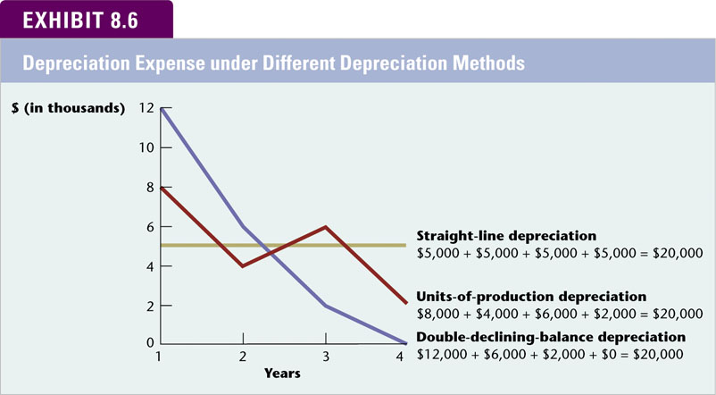
Línurit fyrir gjaldfærðar afskrifir

Slide 29
Sendibifreiðin seld 1. janúar 2020 fyrir $4,500 T-reikningar:

Slide 30
Aðeins um tekjuskatt (income tax considerations)
Afskriftir rekstrarfjármuna að hætti skattalaga eru frádráttarbær kostnaður við útreikning á tekjuskatti fyrirtækja á Íslandi – en ekki gjaldfærðar afskriftir samkvæmt reikningsskilunum (þ.e. afskriftir í rekstrarreikningi).

Slide 31
Breyting á „nýtingartíma“ (revision of useful life)
Gefum okkur að við höfum keypt tiltekið tæki 1. janúar 2016 fyrir $50.000, áætlað $3.000 niðurlagsverð, átta ára nýtingartíma og auk þess ákveðið að afskrifa tækið línulega
($50.000 – $3.000) ÷ 8 = $5.875 afskrift í 12 mán.
1. janúar 2020 er talið fullvíst að heildarnýtingartími tækisins geti orðið a.m.k.14 ár.
($26.500 – $3.000) ÷ 10 = $2.350 afskrift í 12 mán.

Slide 32
Endurmat á ,,nýtingartíma” tækis (revision of useful life) T- reikningar
($26.500 – $3.000) ÷ 10 = $2.350 árleg afskrift eftir endurmat nýtingartímar

Slide 33
Breyting á ,,niðurlagsverði” tækis (revision of salvage value) T- reikningar
($26.500 – $6.000) ÷ 4 = $5.125 árleg afskrift næstu fjögur ár eftir endurmat á niðurlagsverði (var $3.000 verður $6.000)

Slide 34
Útgjöld (expenditures)
Útgjöldum til viðhalds varanlegra rekstrarfjármuna má skipta í tvo flokka:
Tekjuútgjöld (revenue expenditure) þ.e. útgjöld sem leiða af sér tekjur á viðkomandi reikningsskilatímabili
Dæmi: Reglubundinn viðhaldskostnaður sem heldur eign við en eykur ekki tekjuhæfi hennar (gjaldfærsla á móti tekjum tímabilsins)
Fjárfestingarútgjöld (capital expenditures) sem hafa áhrif á tekjuöflun síðari tímabila.
Dæmi: Verulegar endurbætur á eign sem eykur tekjuhæfi og nýtingartíma hennar (eignfærsla)
Notes:
- Tekjuútgjöld
- viðhalda
- Fjárfestingarútgjöld
- Bæta eignina

Slide 35
Tekjuútgjöld (revenue expenditures)
Gert er ráð fyrir að áfallinn og greiddur kostnaður vegna minniháttar viðhalds á tæki sé $500.

Slide 36
Fjárfestingarútgjöld (e. capital expenditures)– aukin gæði (e. improving quality) (Eignfært)
Gert er ráð fyrir að $4.000 í reiðufé sé varið til endurbóta á tæki sem auka gæði og tekjuhæfi tækisins.

Slide 37
Eignfærð fjárfestingarútgjöld – improving quality T- reikningar
($30,500 – $3,000) ÷ 4 = $6,875 árleg afskrift næstu fjögur ár

Slide 38
Eignfærð fjárfestingarútgjöld – extending life
Hér er gert ráð fyrir að $4.000 í reiðufé sé varið til að endurbóta á tæki ti þess að lengja “nýtingartíma” þess.

Slide 39
Fjárfestingarútgjöld – lengri „nýtingartími“ (e.extending life) T- reikningar
($30,500 – $3,000) ÷ 6 = $4,583 árleg afskrift næstu sex ár

Slide 40
Fjárfestingar útgjöld (capitalized expenses)
sá kostnaður sem eykur við afkastagetu á nýtingartímanum eða lengir nýtingartíma eignarinnar er færður til eignar sem hækkun á bókfærðu verði eignarinnar
Aukin afkastageta = > bætt við stofnverð eignarinnar (D eign)
Lenging á nýtingartíma = > uppsafnaðar afskriftir lækkaðar (D uppsafnaðar afskriftir)

Slide 41
Óefnislegar eignir (intangible assets)
Vörumerki (trademarks)
Einkaleyfi (patents)
Höfundarréttur (copyrights)
Einkaumboð (franchise)
Viðskiptavild (goodwill)

